Slide 1
ПЕРЕМЕЩЕНИЕ ПО КОНСТРУКЦИЯМ И ВЫСОТНЫМ ОБЪЕКТАМ.
РАБОТЫ С ИСПОЛЬЗОВАНИЕМ СРЕДСТВ ПОДМАЩИВАНИЯ, ЛЕСТНИЦ, ПЕРЕХОДНЫХ МОСТИКОВ И ТРАПОВ.
ЛЕСТНИЦЫ, ОСНАСТКА, ИНСТРУМЕНТ, ИНВЕНТАРЬ, ПРИСПОСОБЛЕНИЯ.
1 группа

Slide 2
ОБЯЗАННОСТИ И ПРАВА РАБОТОДАТЕЛЕЙ И РАБОТНИКОВ В ОБЛАСТИ ОХРАНЫ ТРУДА (Согласно Закона Республики Беларусь «Об охране труда»): Обязанности работников:
- Соблюдать требования охраны труда, установленные законодательством и локальными нормативными актами (правила, инструкции).
Проходить обучение и инструктажи по охране труда.
Участвовать в мероприятиях по улучшению условий и охраны труда.
Правильно использовать средства индивидуальной и коллективной защиты.
Сообщать работодателю о выявленных нарушениях требований охраны труда и опасностях на рабочем месте.

Slide 3
Права работников: - На рабочее место, соответствующее требованиям охраны труда. - На получение информации о состоянии условий и охраны труда на рабочем месте, а также о рисках и средствах защиты. - На обучение безопасным методам и приемам работы. - На отказ от выполнения порученной работы в случае возникновения непосредственной опасности для жизни и здоровья. - На обеспечение средствами индивидуальной и коллективной защиты, а также на санитарно-бытовое обслуживание. - На возмещение вреда, причиненного здоровью в результате несчастного случая на производстве или профессионального заболевания. - На участие в расследовании несчастных случаев на производстве.

Slide 4
Обязанности работодателей: - Обеспечивать безопасные условия труда и охрану здоровья работников. - Проводить обучение, инструктажи и стажировки по вопросам охраны труда. - Обеспечивать работников средствами индивидуальной и коллективной защиты. - Организовывать проведение медицинских осмотров. - Разрабатывать и внедрять систему управления охраной труда. - Расследовать несчастные случаи на производстве. - Информировать работников о состоянии условий и охраны труда. Права работодателей: - Требовать от работников соблюдения правил охраны труда и трудовой дисциплины. - Контролировать соблюдение правил охраны труда. - Применять меры дисциплинарного взыскания к работникам за нарушение требований охраны труда. - Заключать и расторгать трудовые договоры. - Создавать и вступать в объединения работодателей.

Slide 5
Ответственность за нарушения требований охраны труда: - Дисциплинарная ответственность (согласно ТК): Применяется к работникам за нарушение трудового распорядка, правил и нормативов по охране труда. Наниматель может применить такие взыскания, как замечание, выговор или увольнение. - Материальная ответственность: Связана с возмещением ущерба, причиненного в результате нарушения требований охраны труда. - Административная ответственность (согласно КоАП): Наступает за нарушение правил охраны труда должностными лицами или индивидуальными предпринимателями, что может повлечь штраф. Например, статья 10.13 КоАП РБ устанавливает штрафы за нарушение требований по охране труда, повлекшее травмирование работников. Также, статья 10.14 КоАП предусматривает ответственность за несообщение или несвоевременное сообщение о несчастном случае. - Уголовная ответственность (согласно УК): Наступает в случаях, когда нарушение охраны труда повлекло тяжкие последствия, такие как смерть или тяжкий вред здоровью. Уголовная ответственность предусмотрена, например, статьей 306 Уголовного кодекса Республики Беларусь.

Slide 6
Нормативно правовые и технические акты по охране труда при работе на высоте: - ТЕХНИЧЕСКИЙ РЕГЛАМЕНТ ТАМОЖЕННОГО СОЮЗА ТР ТС 019/2011 «О безопасности средств индивидуальной защиты» - New: ПОСТАНОВЛЕНИЕ МИНИСТЕРСТВА ТРУДА И СОЦИАЛЬНОЙ ЗАЩИТЫ РЕСПУБЛИКИ БЕЛАРУСЬ от 6 февраля 2025 г. № 11 «Об утверждении Правил по охране труда при выполнении работ на высоте» - ПОСТАНОВЛЕНИЕ МИНИСТЕРСТВА ТРУДА И СОЦИАЛЬНОЙ ЗАЩИТЫ РЕСПУБЛИКИ БЕЛАРУСЬ 27 июня 2019 г. № 30 «Об утверждении Инструкции о порядке обеспечения работников средствами индивидуальной защиты» - ПОСТАНОВЛЕНИЕ МИНИСТЕРСТВА ТРУДА И СОЦИАЛЬНОЙ ЗАЩИТЫ РЕСПУБЛИКИ Беларусь от 28 ноября 2008 г. № 175 «О порядке обучения, стажировки, инструктажа и проверки знаний работающих по вопросам охраны труда» - ПОСТАНОВЛЕНИЕ МИНИСТЕРСТВА АРХИТЕКТУРЫ И СТРОИТЕЛЬСТВА РЕСПУБЛИКИ БЕЛАРУСЬ 30 июня 2023 г. № 70 «О технологической документации» - ПОСТАНОВЛЕНИЕ МИНИСТЕРСТВА ТРУДА И СОЦИАЛЬНОЙ ЗАЩИТЫ РЕСПУБЛИКИ БЕЛАРУСЬ 19 октября 2022 г. № 59 «Об утверждении Типовой инструкции по охране труда при выполнении работ в емкостных сооружениях» - ПОСТАНОВЛЕНИЕ МИНИСТЕРСТВА ТРУДА И СОЦИАЛЬНОЙ ЗАЩИТЫ РЕСПУБЛИКИ БЕЛАРУСЬ И МИНИСТЕРСТВА АРХИТЕКТУРЫ И СТРОИТЕЛЬСТВА РЕСПУБЛИКИ БЕЛАРУСЬ 31 мая 2019 г. № 24/33 «Об утверждении Правил по охране труда при выполнении строительных работ»

Slide 7
Требования к работникам
Возраст 18 лет и старше
Все работники, выполняющие работы на высоте 1,8 м и выше должны пройти медицинский осмотр и быть признанными годными для выполнения работ на высоте
Все работники, выполняющие работы на высоте 1,8 м и выше, должны пройти обучение, сдать экзамен на знание безопасных приемов и методов работ, пройти стажировку и иметь удостоверение о допуске к самостоятельной работе
Работники, не допущенные по медицинским показаниям к работам на высоте 1,8 м и выше, проходят только инструктаж по ОТ и могут работать на высоте до 1,8 м (за исключением работ на высоте ниже 1,8 м, выполняемых над водной поверхностью, сыпучими веществами движущимися механизмами, выступающими предметами).

Slide 8
Термины и определения (согласно Правил №11):
анкерное устройство – конструкция из компонентов, включающая одну или несколько стационарных или мобильных анкерных точек, которая также может включать соединительные элементы, элементы крепления, предназначенная для фиксации средств индивидуальной защиты от падения с высоты и использования в качестве части анкерной системы;
защитное ограждение – предохранительное ограждение, служащее для предотвращения непреднамеренного доступа работающего к границе перепада по высоте;
лестница – переносное или передвижное средство для перемещения работающих по высоте и создания временных рабочих мест, конструктивно состоящее из двух параллельных тетив (канатов), соединенных поперечными опорными ступенями;
лестница-стремянка (далее – стремянка) – переносная или передвижная лестница, состоящая из двух оснований, применяемая без необходимости преклонения к опорной вертикальной поверхности;
площадка рабочая – горизонтальная поверхность с защитным ограждением, закрепленная на конструкции, применяемая в процессе работ на высоте для размещения работающих, материалов, инструментов и приспособлений в зоне производства работ;

Slide 9
Термины и определения (согласно Правил №11):
предохранительное ограждение – ограждение рабочих мест на высоте и проходов к ним, конструкции которого расположены в вертикальной плоскости, служащее для предотвращения падения работающего;
работы в безопорном пространстве – работы на высоте с применением систем канатного доступа;
работы на высоте – работы, при которых существуют профессиональные риски, связанные с возможным падением работающего, находящегося на расстоянии менее 2 м от не ограждённых перепадов по высоте 1,8 м и более, а также если высота защитного ограждения рабочих мест менее 1,0 м. К работам на высоте приравниваются подъем работающего на высоту более 5 м и его спуск с высоты более 5 м по лестнице, угол наклона которой к горизонтальной поверхности составляет более 75º;
сигнальное ограждение – предохранительное ограждение, предназначенноеидля обозначения опасной зоны, в пределах которой имеется опасность;
система канатного доступа – система обеспечения безопасности работ на высоте, предназначенная для работы в безопорном пространстве, позволяющая работающему занять или покинуть рабочее место с применением рабочего и страховочного канатов, присоединенных отдельно друг от друга к анкерным точкам таким образом, чтобы предотвращалось или останавливалось свободное падение работающего;

Slide 10
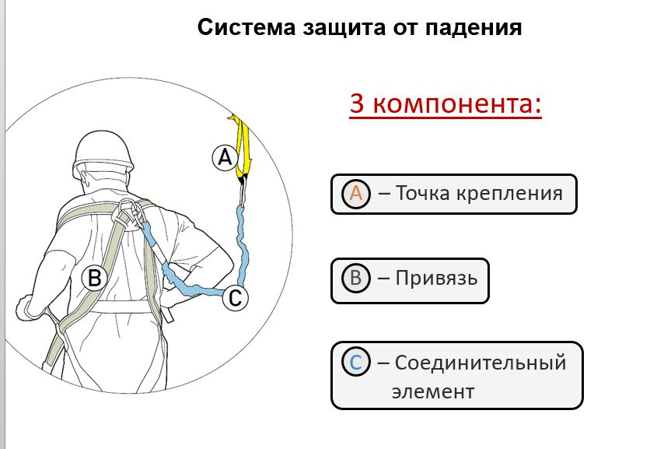
системы обеспечения безопасности работ на высоте – объединенные в одну систему совместимые средства индивидуальной защиты от падения с высоты, анкерные устройства, привязи (страховочная, для удержания, для позиционирования, для работ в положении сидя, спасательная), соединительные подсистемы (строп, канат, карабин, амортизатор или устройство функционально его заменяющее, средство защиты втягивающего типа, средство защиты от падения ползункового типа на гибкой или на жесткой анкерной линии, устройство для позиционирования на канатах), иное снаряжение;

Slide 11
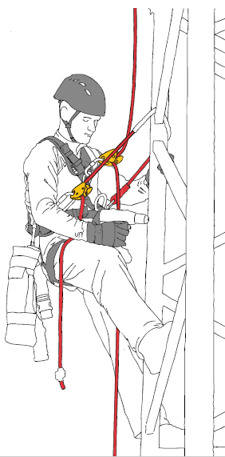
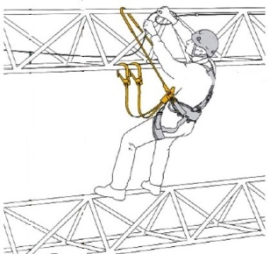
система позиционирования – опорная система обеспечения безопасности работ на высоте, предназначенная для предотвращения свободного падения с высоты, позволяющая работающему работать с упором на элементы системы или в подвешенном состоянии, находясь в этой системе.

Slide 12
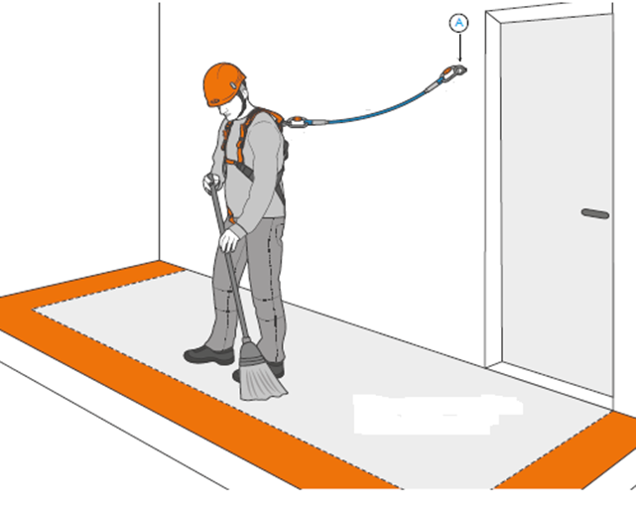
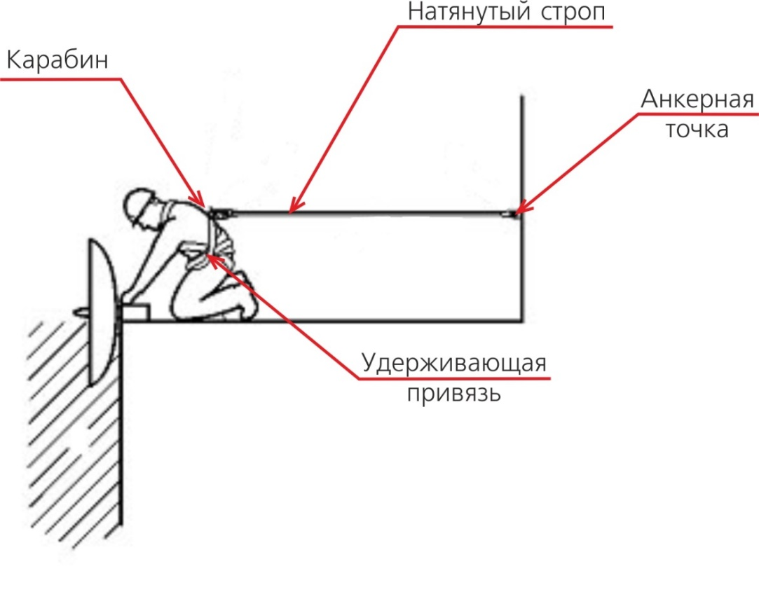
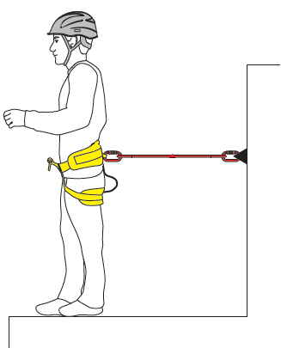
удерживающая система – система обеспечения безопасности работ на высоте, состоящая из отдельных компонентов – средств индивидуальной защиты от падения с высоты, препятствующая приближению пользователя к местам, в которых существует риск падения с высоты;

Slide 13
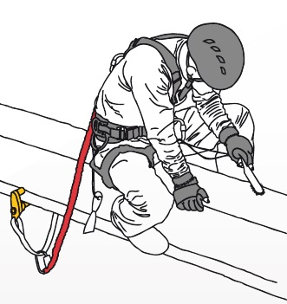
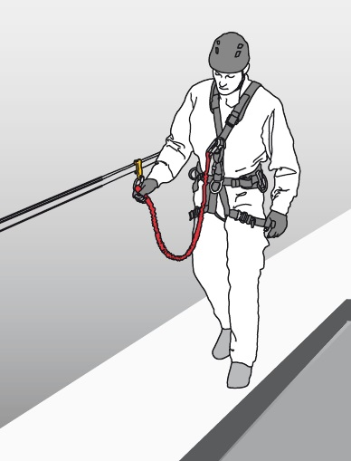
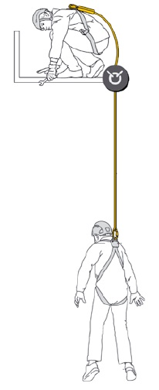
СТРАХОВОЧНАЯ СИСТЕМА - система индивидуальной защиты от падения, ограничивающая силу, действующую на тело пользователя при остановке падения (т.е. безопасно останавливает падение).

Slide 14
система спасения и эвакуации – система обеспечения безопасности работ на высоте, предназначенная для спасения и эвакуации, включающая дополнительные или уже используемые, но рассчитанные на дополнительную нагрузку анкерные устройства, в том числе использующие анкерные линии, резервные удерживающие системы, системы позиционирования, системы доступа и (или) страховочные системы, необходимые средства подъема и (или) спуска, в зависимости от плана спасения и (или) эвакуации (лебедки, блоки, спасательные средства, устройства с ручным или автоматическим спуском, подъемники), носилки, шины, средства иммобилизации, аптечку первой помощи универсальную;
спасательные средства – устройства, приспособления и технические средства, предназначенные для спасания и эвакуации работающих;
строп – гибкий элемент или компонент для соединения в индивидуальной системе защиты от падения с высоты, имеющий не менее двух концевых соединений, с устройством регулирования длины или без него;
фактор запаса высоты – запас высоты при использовании стропа с амортизатором, рассчитываемый согласно пункту 2 приложения 1;
фактор маятника при падении – местоположение анкерного устройства относительно расположения работающего, при выборе которого падение работающего сопровождается маятниковым движением;
фактор падения – характеристика высоты возможного падения работающего, определяемая отношением значения высоты падения работающего до начала остановки или начала торможения падения из-за задействования соединительной подсистемы, в том числе начала срабатывания амортизатора (при его наличии) к суммарной длине подсистемы.

Slide 15
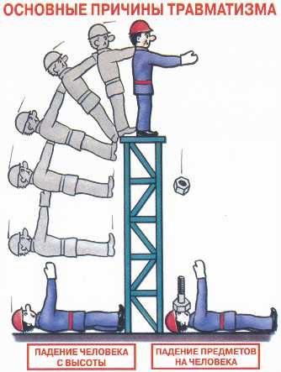
Помните, любая работа на высоте грозит двумя основными опасностями:
Падение человека с высоты;
Падение предметов на человека.

Slide 16

а) работы производятся на площадках на расстоянии ближе 2 м от не огражденных перепадов по высоте более 1.8 м, а также, если высота ограждения этих площадок менее 1.0 м;

Slide 17
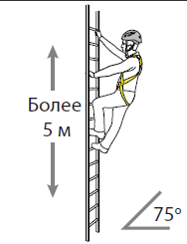
К работам на высоте относятся работы, когда:
б) работник осуществляет подъем, превышающий по высоте 5 м или спуск, превышающий 5 м, по вертикальной лестнице, угол наклона которой к горизонтальной поверхности более 75⁰;

Slide 18
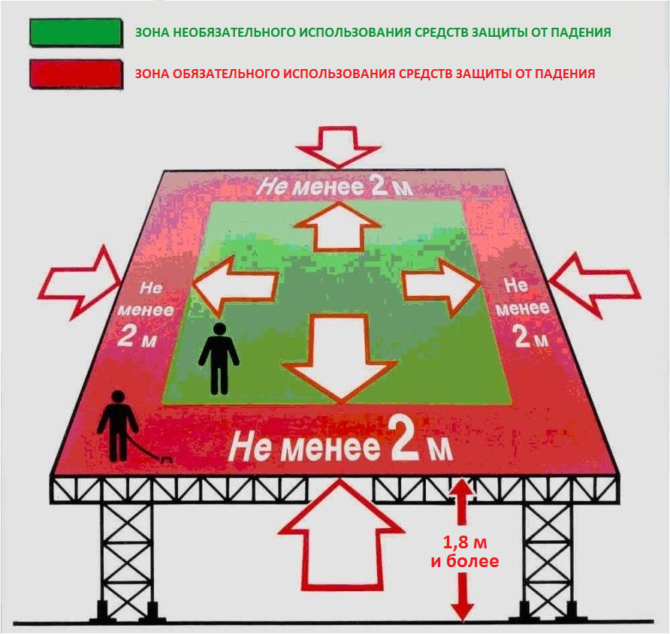

Slide 19
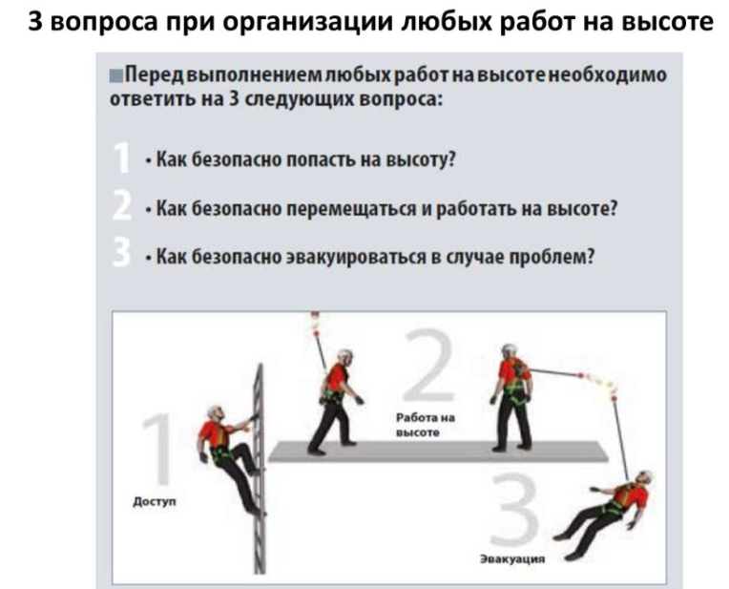

Slide 20
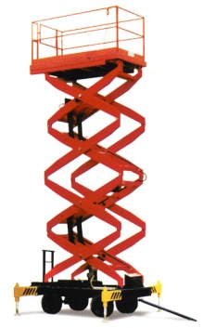
К работам на высоте также относятся работы:
производство работ с использованием подъемников, вышек, прочих механизмов, предназначенных для подъема людей в люльках (корзинах), независимо от высоты

Slide 21
При перемещении по конструкциям и высотным объектам необходимо соблюдать правила безопасности,
включая использование средств индивидуальной защиты (СИЗ) и, в некоторых случаях, страховку.
Особое внимание уделяется самостраховке и работе с использованием страхующего.

Slide 22
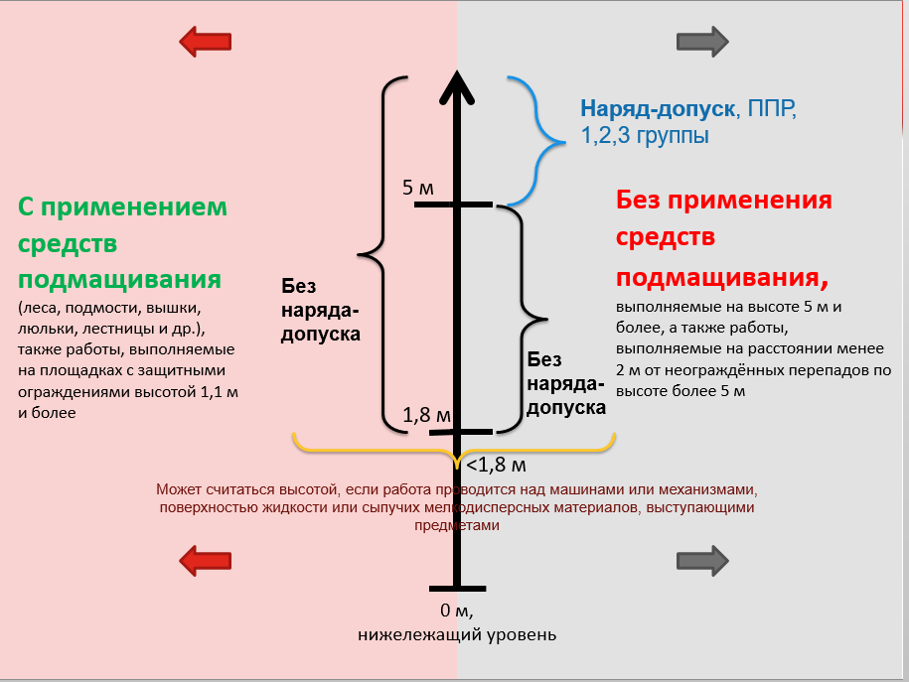

Slide 23
Эксплуатация лестниц, в том числе навесных, приставных, разборных передвижных, стремянок и иных (далее, если не установлено иное, – лестницы) должна осуществляться в соответствии с требованиями, установленными техническими нормативными правовыми актами, межгосударственными стандартами, в соответствии с которыми они изготовлены, а также эксплуатационными документами изготовителей. (гл.4 п.53)

Slide 24
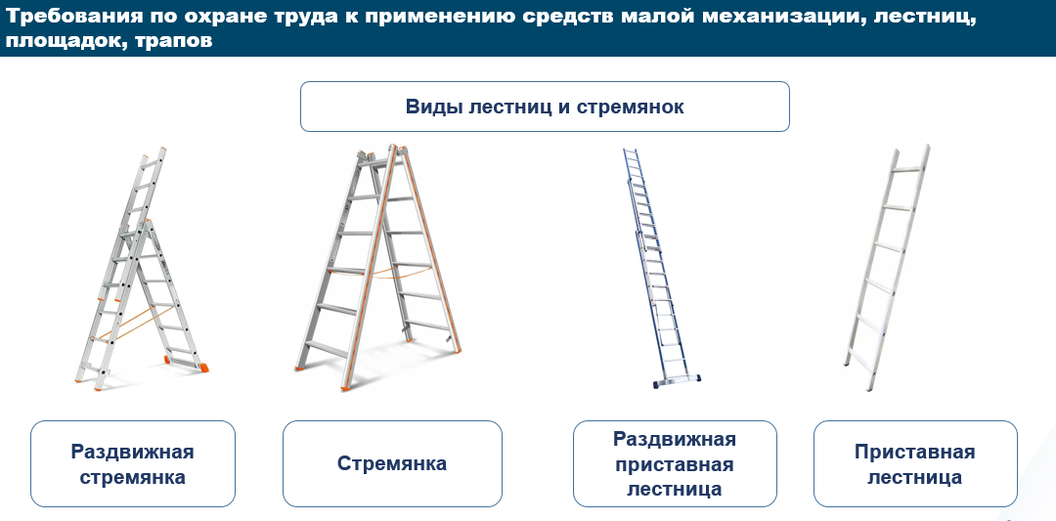

Slide 25
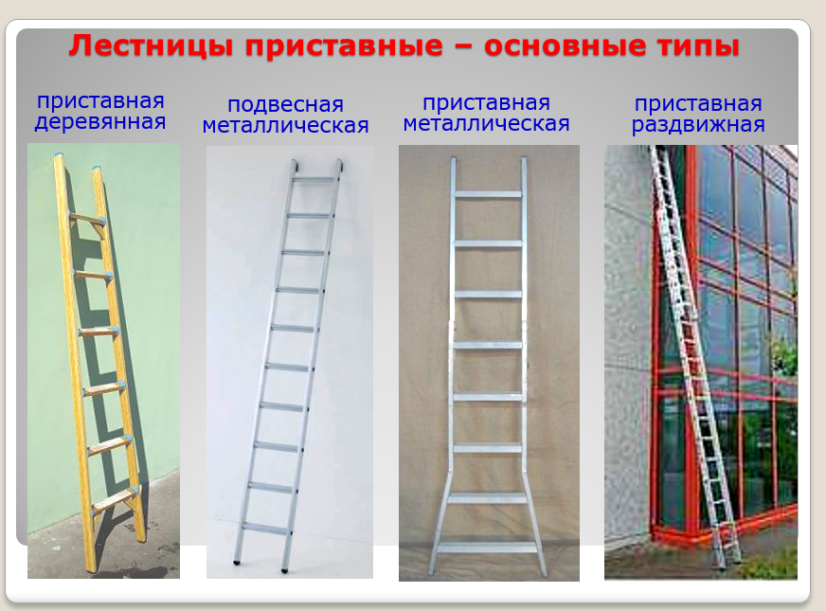

Slide 26
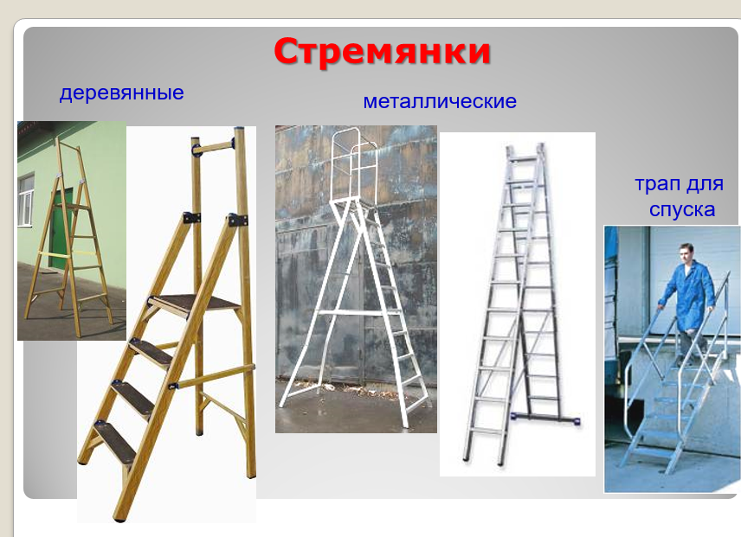

Slide 27
Применяемые лестницы должны быть исправны.
Перед эксплуатацией и периодически, но не реже одного раза в шесть месяцев в процессе эксплуатации, а также перед непосредственным применением лестницы осматриваются на предмет отсутствия дефектов.
Ответственными за исправное состояние и за обеспечение проведения осмотра лестниц являются лица, выдающие лестницы.(гл4 п54)

Slide 28
Лестницы регистрируются в журнале учета и осмотра лестниц, который должен содержать сведения об (о) обозначении изделия (марке), принадлежности структурному подразделению организации, учетном (инвентарном) номере, дате и результатах осмотра лестниц.
Дата следующего осмотра, принадлежность структурному подразделению организации указываются на лестницах в порядке, установленном в организации.
Осмотр лестниц перед непосредственным их применением допускается осуществлять без регистрации в журнале учета и осмотра лестниц.
Лестницы должны храниться в сухих помещениях, в условиях, исключающих их случайные механические повреждения.

Slide 29
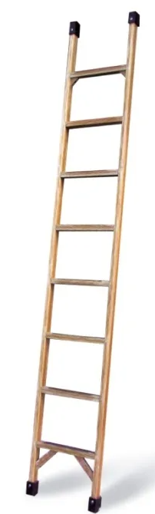
Длина приставных деревянных лестниц должна быть не более 5 м.
Ступени деревянных лестниц должны быть врезаны в тетиву и через каждые 2 м скреплены стяжными болтами диаметром не менее 8 мм. У приставных деревянных лестниц и стремянок длиной более 3 м под ступенями устанавливается не менее двух металлических стяжных болтов, если иное не установлено эксплуатационными документами изготовителя.
Применять деревянные лестницы, сбитые гвоздями, без скрепления тетив болтами и врезки ступенек в тетивы не допускается.
Окрашивать деревянные лестницы допускается бесцветным лаком. (гл4 п57)

Slide 30
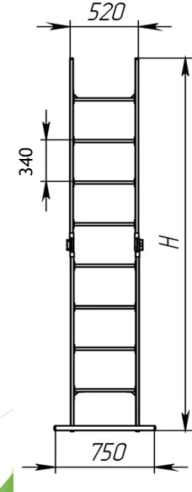
58. Расстояние между тетивами приставных лестниц и стремянок, за исключением применяемых в колодцах,
должно быть от 0,45 до 0,80 м,
расстояние между ступенями лестниц – от 0,30 до 0,34 м,
расстояние от первой ступени до уровня установки (пола, перекрытия и тому подобного) – не более 0,40 м,
если иное не установлено эксплуатационными документами изготовителя.

Slide 31
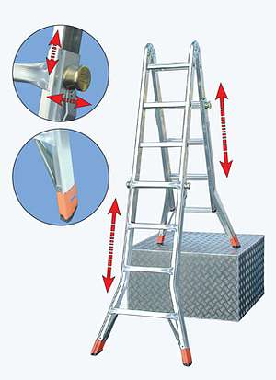
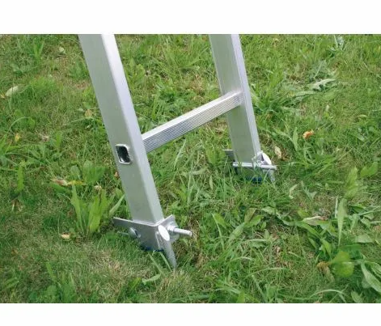
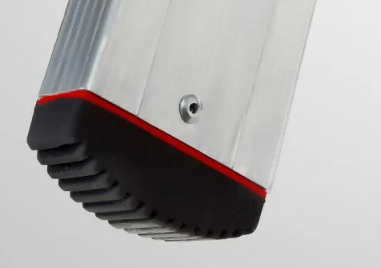
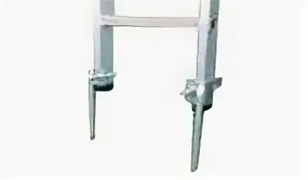

59. Конструкция приставных лестниц и стремянок должна исключать возможность сдвига и опрокидывания их при работе. На нижних концах приставных лестниц и стремянок должны быть оковки с острыми наконечниками для установки на земле.
При использовании лестниц и стремянок на гладких опорных поверхностях (паркет, металл, плитка, бетон) на нижних концах должны быть надеты башмаки из резины или другого нескользкого материала.
При установке приставной лестницы в условиях возможного смещения ее верхнего конца, последний необходимо надежно закрепить за устойчивые конструкции.

Slide 32
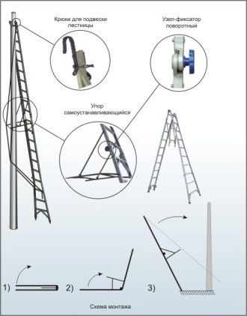
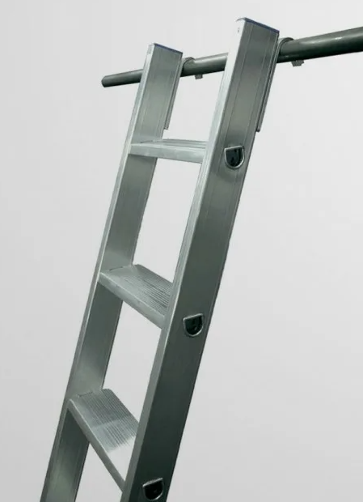
60. Верхние концы лестниц, приставляемых к трубам, должны быть снабжены специальными крюками-захватами, предотвращающими падение лестницы от напора ветра или случайных толчков.
У подвесных лестниц, применяемых для работы на конструкциях или проводах, должны быть приспособления, обеспечивающие прочное закрепление лестниц за конструкции.
61. Устанавливать и закреплять лестницы и площадки на монтируемые конструкции следует до их подъема.
63. Сращивание переносных лестниц не допускается.
64. Не допускается установка лестниц на ступенях маршей лестничных клеток. Для выполнения работ в этих условиях следует применять другие средства подмащивания.
65. Стремянки снабжаются приспособлениями, не позволяющими им самопроизвольно раздвигаться во время нахождения на них работающих (замками, крюками, цепями, специальными страховочными ремнями, иными).

Slide 33
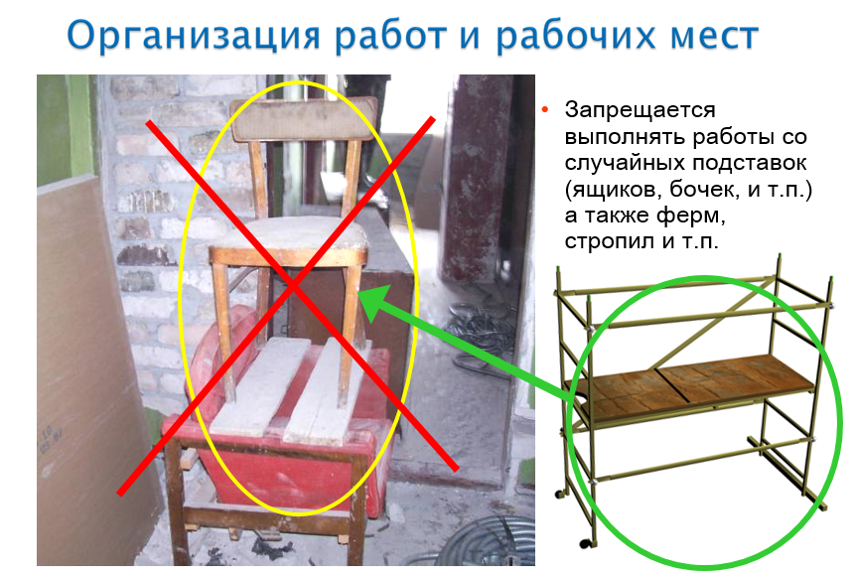
62. Не допускается устраивать дополнительные опорные сооружения (элементы) из поддонов, ящиков, бочек и иных предметов для увеличения длины лестницы.

Slide 34
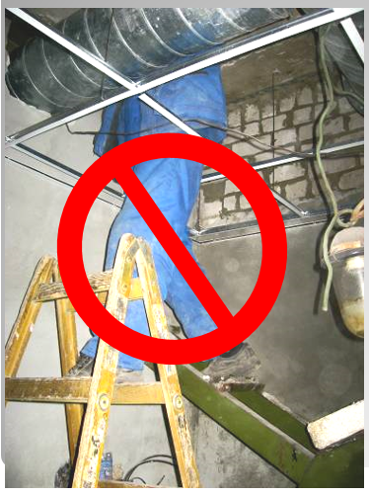
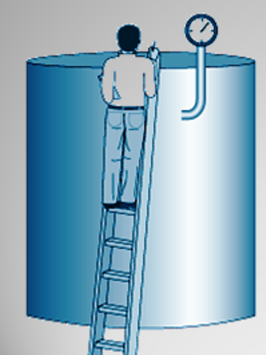
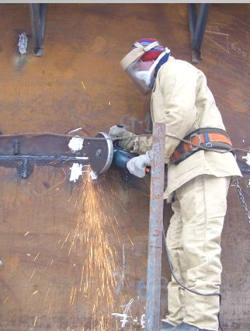
66. При использовании приставной лестницы или стремянки не допускается:
работать с двух верхних ступенек лестницы или стремянки, не имеющих перил или упоров, площадки рабочей при наличии более пяти ступеней лестницы или стремянки;
находиться на ступеньках приставной лестницы или стремянки более чем одному работающему;
устанавливать приставные лестницы под углом более 75° без дополнительного крепления их в верхней части, а также в опасной зоне около и над вращающимися (движущимися) механизмами, работающими машинами, транспортерами;
поднимать и опускать груз, за исключением ручного инструмента, мелких деталей и иных предметов, по приставной лестнице и оставлять на ней инструмент, детали, иные предметы;
работать с использованием электрического и пневматического инструмента, строительно-монтажных пистолетов;
выполнять газосварочные, газопламенные и электросварочные работы;
работать при натяжении проводов и для поддержания на весу тяжелых деталей.

Slide 35
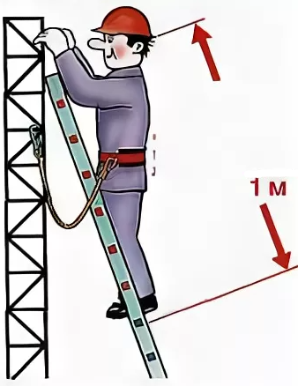
67. При установке приставной лестницы следует опирать ее двумя тетивами на поверхность.
68. При выполнении работ с приставной лестницы на высоте более 1,8 м следует применять страховочную систему, прикрепляемую к конструкции сооружения или к лестнице (при условии закрепления приставной лестницы к конструкции здания или сооружения).
При этом длина приставной лестницы должна обеспечивать работающему возможность работы в положении стоя на ступени, находящейся на расстоянии не менее 1 м от верхнего конца лестницы.

Slide 36
69. При выполнении работ с приставной лестницы в местах с оживленным движением транспортных средств или людей для предупреждения ее падения от случайных толчков (независимо от наличия на концах лестницы наконечников) следует ограждать место ее установки или выставлять дополнительного работающего, предупреждающего о проведении работ.
В случаях, когда невозможно закрепить лестницу при установке ее на гладком полу, у ее основания должен стоять работающий в защитной каске, застегнутой на подбородочный ремень, и удерживать лестницу в устойчивом положении.

Slide 37
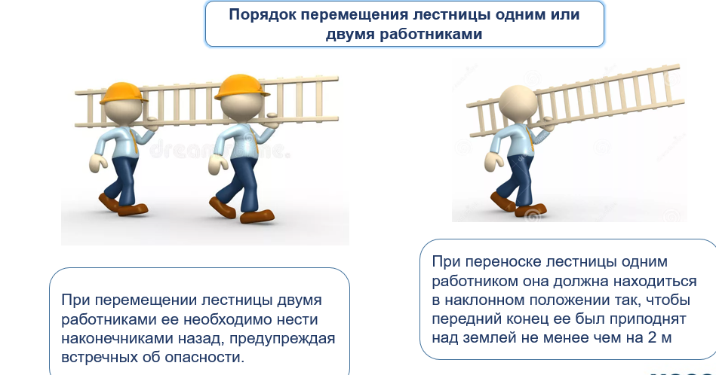
Гл4 п70

Slide 38
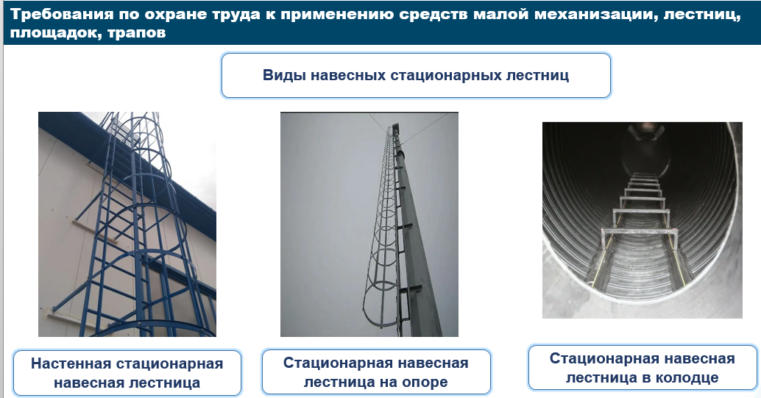

Slide 39
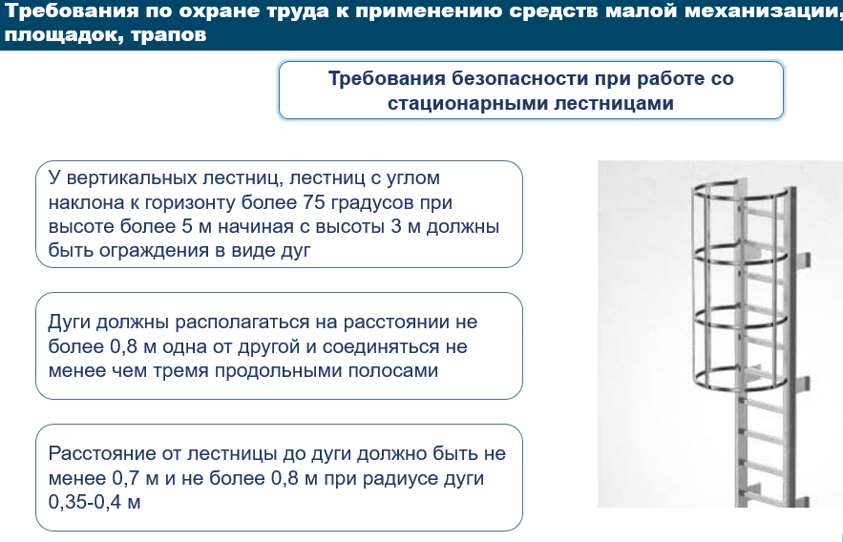

Slide 40
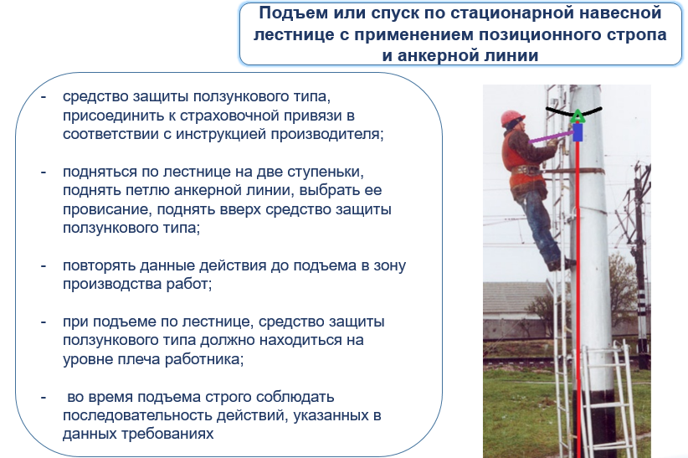
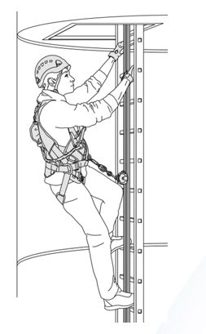

Slide 41
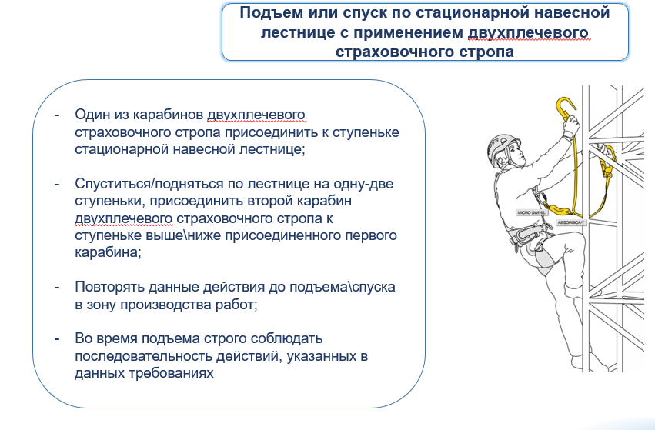

Slide 42
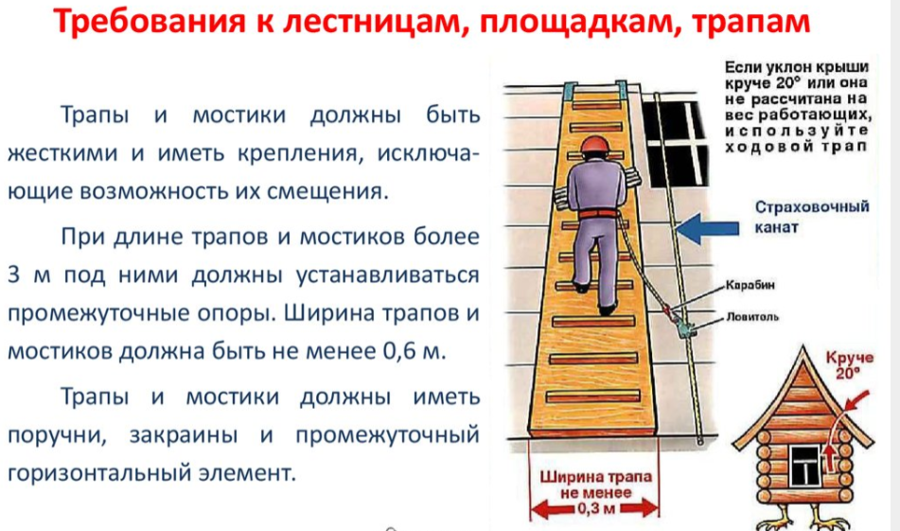
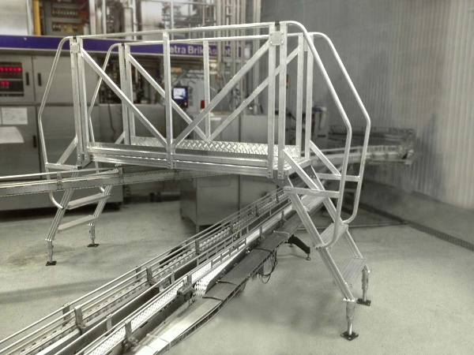
71. Применяемые для перехода работающих с одной конструкции на другую переходные мостики и трапы должны быть жесткими и иметь крепления, исключающие возможность их смещения. Прогиб настила при максимальной расчетной нагрузке не должен быть более 20 мм.
72. При длине переходных мостиков и трапов более 3 м под ними устанавливаются промежуточные опоры. Ширина переходных мостиков и трапов должна быть не менее 0,6 м.
73. Переходные мостики и трапы должны иметь поручни, закраины и один промежуточный горизонтальный элемент. Высота поручней должна быть не менее 1 м, бортовых закраин – не менее 0,15 м, расстояние между стойками поручней – не более 2 м.

Slide 43
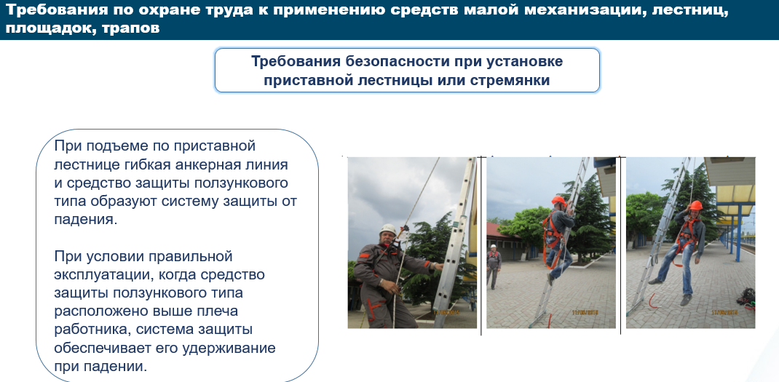

Slide 44
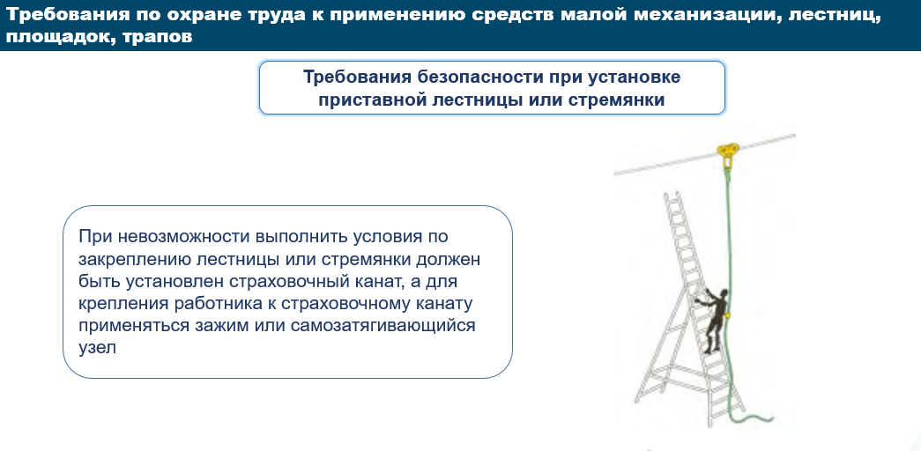

Slide 45
Леса и вышки-туры
При эксплуатации запрещается
устанавливать на наклонной площадке
подниматься на рабочий настил по внешней стороне,
монтировать на средствах подмащивания любые грузоподъемные механизмы,
при выполнении работ наступать на элементы ограждений или находиться с внешней стороны ограждений,
совершать прыжки, находясь на настиле,
оставлять передвижное средство подмащивания на незаторможенных колесах,
прикладывать горизонтальные нагрузки, которые могут вызвать опрокидывание средства подмащивания,
находиться работникам на средствах подмащивания в процессе их передвижения
использовать инструменты весом более 10 кг без их страховки на отдельном канате с анкером

Slide 46
Комплектация системы обеспечения безопасности для работы по сборке вышек тур и лесов:
Привязь страховочная. Следует использовать привязь с элементами А на спине и груди. В зависимости от дополнительных рисков, привязь может быть изготовлена в искробезопасном исполнении или иметь встроенный сигнальный жилет.
Соединительная подсистема. Должна состоять из носимых СИЗ втягивающего типа или страховочных стропов с регулятором длины. Допускается применение стационарных СИЗ втягивающего типа, если рабочая зона это позволяет. Дополниетльно может использоваться система позиционирования.
Анкерное устройство. Для организации страховочной или удерживающей системы используется элементы вышек и лесов, а также анкерные петли и независимые анкерные устройства (проушины), установленные над зоной производства работ.
Дополнительно работники должны обеспечиваться общепроизводственными СИЗ от выявленных вредных и опасных производственных факторов (защитные перчатки, наушники и защитные очки и т.д.).

Slide 47
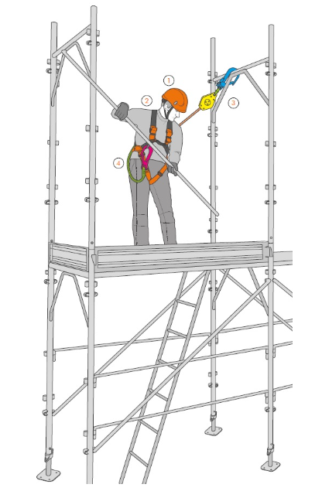


Slide 48
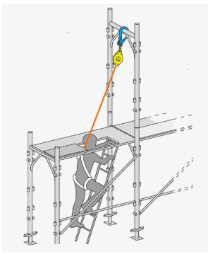
Для обеспечения безопасности монтажнику потребуется привязь и СИЗ втягивающего типа двухплечевое с карабинами, имеющими открытие от 60 мм.
Такая конфигурация страховочной системы позволит организовать самостраховку при сборке лесов и обеспечит минимальную глубину падения работника. Желательно использовать привязи с набедренными подкладками для более комфортного положения при зависании работника.
Этот комплект обеспечит максимально возможную безопасность в случае падения работника, сохранив ему жизнь и здоровье, а организатору работ обеспечит защиту от обвинения в несчастном случае.
Мы не рекомендуем использовать страховочные стропы с амортизатором рывка, которые не имеют регулировки длины. Такие стропы требуют запаса свободного пространства под работником не менее 5 метров, что сложно организовать при сборке лесов. Привязь и СИЗ втягивающего типа для работы на лесах в обязательном порядке должны соответствовать Техническому Регламенту Таможенного Союза 019/2011.

Slide 49
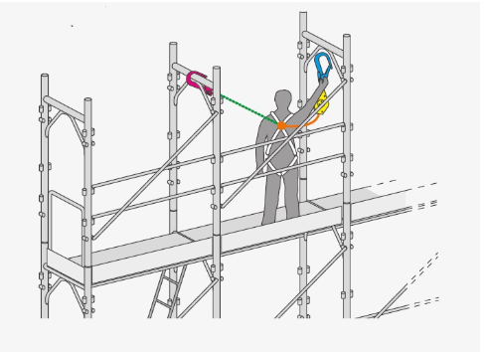
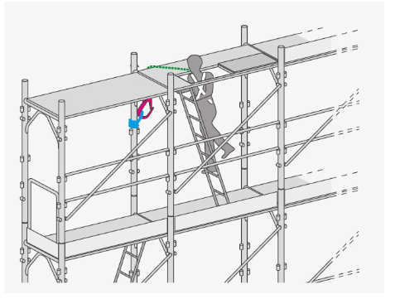

Slide 50
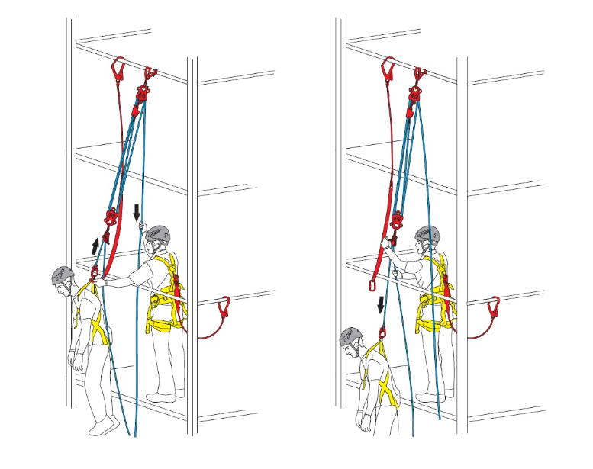
Комплектация системы спасения и эвакуации для спасения упавших с вышек тур и лесов работников:
Принцип эвакуации работника, который упал с лесов или вышки и завис в страховочной привязи, обычно подразумевает следующие этапы:
Установка системы спасения и эвакуации.
Приподнимание работника и снятие нагрузки с соединительно-амортизирующей подсистемы пострадавшего.
Отсоединение соединительно-амортизирующей подсистемы пострадавшего.
Спуск пострадавшего на землю.
Для этого могут применяться спасательные наборы типа Vento Rescue Set Pro или Petzl Jag rescue kit. Также можно использовать самоспасатели Венто Сапсан.

Slide 51
ГЛАВА 10
ТРЕБОВАНИЯ ПРИ ВЫПОЛНЕНИИ РАБОТ НА МЕЖДУЭТАЖНЫХ
ПЕРЕКРЫТИЯХ, КРЫШЕ ЗДАНИЯ, СООРУЖЕНИЯ, ПО ОЧИСТКЕ КРЫШИ
ЗДАНИЯ, СООРУЖЕНИЯ ОТ СНЕГА, НАЛЕДИ (СОСУЛЕК)
ГЛАВА 12
ТРЕБОВАНИЯ ПРИ ВЫПОЛНЕНИИ СТЕКОЛЬНЫХ РАБОТ И ПРИ ОЧИСТКЕ
ОСТЕКЛЕНИЯ ЗДАНИЙ ОТ ЗАГРЯЗНЕНИЙ

Slide 52
Запрещается выполнение работ на высоте
при проведении их на открытых площадках:
в открытых местах при скорости ветра 10 м/с и более,
при грозе, тумане, недостаточной освещенности, исключающих видимость в пределах фронта работ, а также при гололеде с обледенелых поверхностей,
при монтаже/демонтаже конструкций с большой парусностью при скорости ветра 10 м/с и более

Slide 53
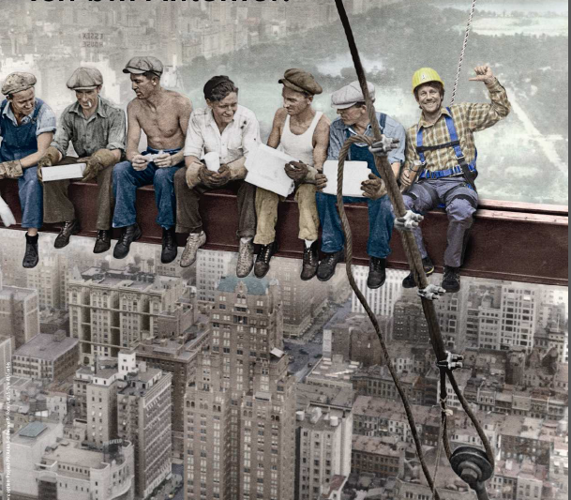
Успешной и безопасной работы !

